Slide 1


Benvenuti al
Apprendere non è mai stato così
PANDASTICO!

Slide 2







INTRODUCIAMO LO SHOW
PANDA È… ICONICA!
PANDA È… INGEGNOSA!
PANDA È … INCLUSIVA!
IL POSIZIONAMENTO
DI MARKETING
ARRIVEDERCI AL PROSSIMO EPISODIO

Slide 3


INTRODUCIAMO LO SHOW

Slide 4





Introduciamo lo show
INTRODUCIAMO LO SHOW
Stiamo approfondendo la Nuova Fiat Grande Panda, l'ultimo capitolo di una leggenda italiana. Quali sono i concetti chiave che hanno plasmato il suo design?
I principi di design
Fiat è il Brand della mobilità di massa: allegro, creativo e accessibile a tutti. La Nuova Panda incarna pienamente questo ethos, costruita su 3 pilastri:
Iconicità. Più che un'auto, Panda è una dichiarazione - versatile, autenticamente italiana e immersa in un'eredità di 40 anni di innovazione pionieristica.
Ingegnosità. Panda ridefinisce l'Auto Urbana, massimizzando in modo geniale lo spazio, le prestazioni e l'esperienza di guida.
Inclusività. Grande Panda è ecologica, realizzata con materiali riciclati per un passaggio fluido verso un nuovo tipo di mobilità.
4

Slide 5

PANDA È… ICONICA!

Slide 6
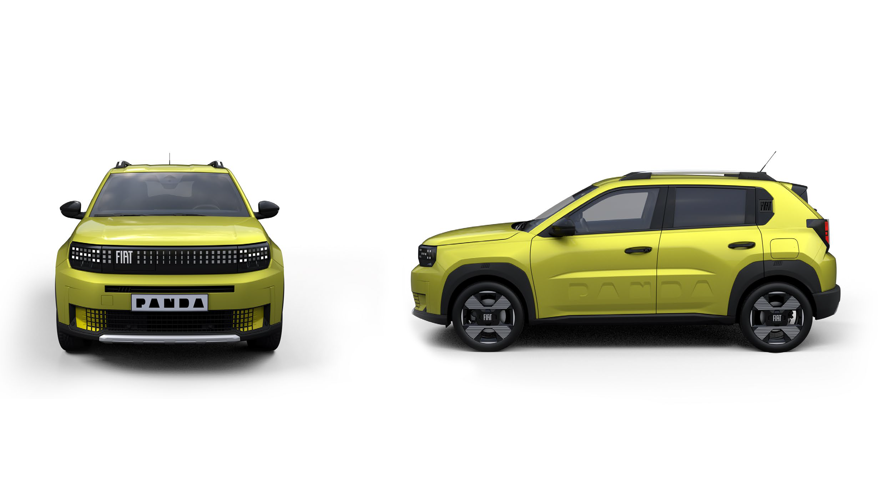
Grande Panda è… Iconica!
PANDA È… ICONICA!
Ondeggiando con il suo stile unico, la Nuova Fiat Grande Panda è l'orgogliosa erede di un'icona della cultura automobilistica italiana. Scopriamo perché sia così fantastica.
Gli esterni
Nel 2024, Grande Panda fa il suo debutto nel segmento B, posizionandosi come la soluzione perfetta per coloro che vogliono muoversi agilmente in città senza rinunciare all'avventura, viaggi più lunghi, e comfort per tutti i passeggeri.
Volume del Bagagliaio 350 l
1.585
1.745
788
2.540
671
2.017
3.999
[mm]

Slide 7
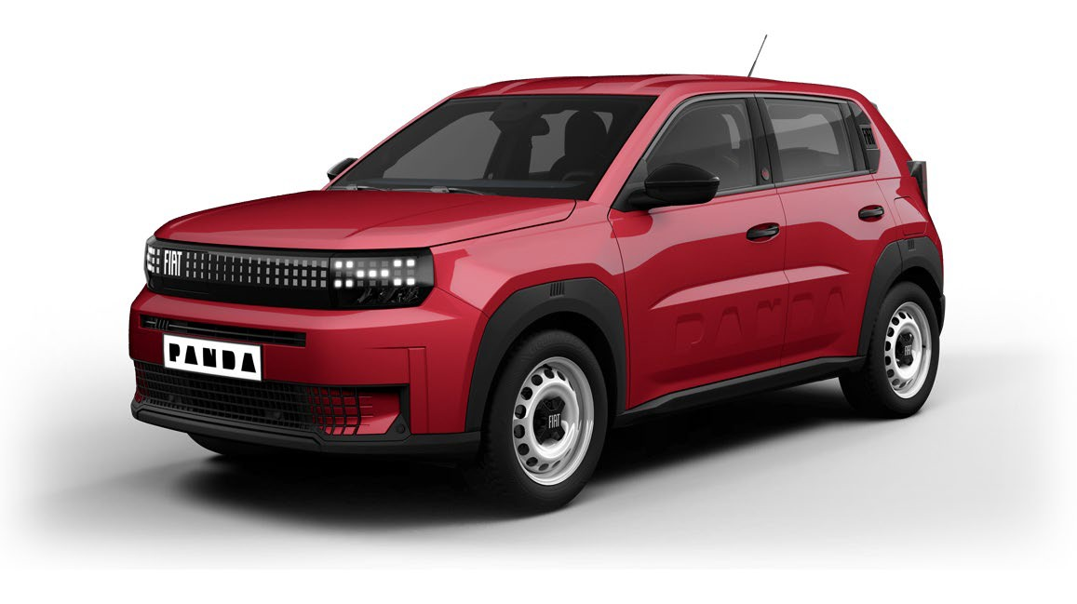
RED (TBC)
Frontale
PANDA È… ICONICA!
C
B
A
D
F
E
Lampada frontale. Con Pix(LED), trae ispirazione dall'arte pixel degli anni '80, dando all'auto un aspetto sia nostalgico che futuristico. Il design della luce integra anche il segnale di svolta.
Griglia superiore anteriore. Dipinto di nero con puntini grigi tampografati. Prende ispirazione dall'arte pixel degli anni '80, conferendo all'auto un aspetto sia nostalgico che futuristico.
Logo frontale Fiat. Dipinto di bianco con rivestimento lucido. Posizionato di lato per ospitare la grafica della griglia frontale. Nella versione BEV, c'è uno sportello con un cavo a spirale.
Dettagli delle 4 strisce. passaruota con logo a 4 strisce integrato.
Ruote. Acciaio 16" verniciato bianco, con coprimozzo.

Slide 8

PANDA È… ICONICA!
F. Scritta laterale Panda. Marchiata sul metallo. Quando si muove per le strade, questa macchina si assicura di far sapere agli altri che è, orgogliosamente, una Panda.

Slide 9
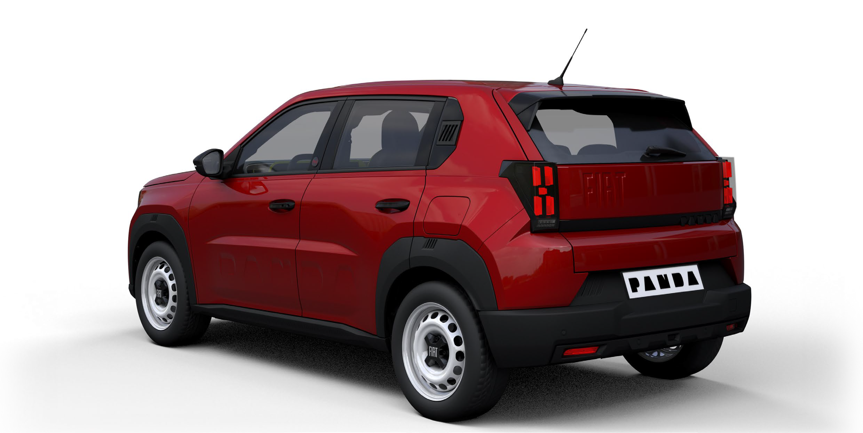
RED (TBC)
Posteriore
PANDA È… ICONICA!
C
A
D
E
B
Lampada posteriore. Con Pix(LED), con Pix(LED) per un’alta visibilità.
Porta di ricarica posteriore. La porta di ricarica posteriore è sempre presente per la ricarica AC e DC (veloce).
Logo del montante C. Un simpatico easter-egg, situato sul montante C, questo logo cambia tra la scritta Fiat e le vecchie 4 strisce, a seconda di dove lo guardi.
Logo posteriore Fiat. Anche sul posteriore torna il logo Fiat, impresso sul metallo.
Scritta Panda posteriore. Una scritta Panda più piccola, modellata in nero opaco per adattarsi perfettamente alla chiusura del bagagliaio.

Slide 10







PANDA È… ICONICA!
Gamma di colori
Grande Panda (RED (TBC)) è disponibile in 7 diversi colori, seguendo la filosofia “No Grey”.
Pastello
Metallizzato
Metallizzato
Metallizzato
Metallizzato
Metallizzato
Metallizzato

Slide 11
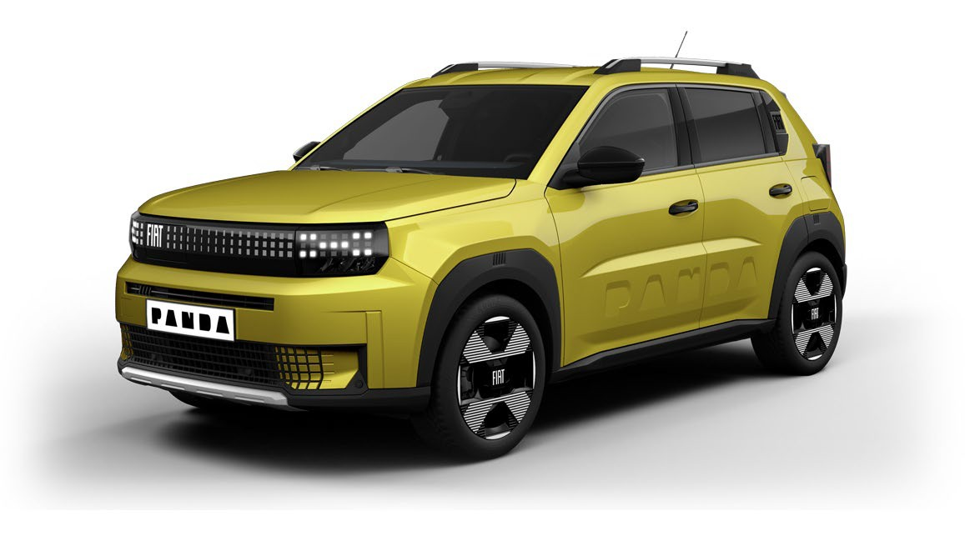
La Prima
Frontale
PANDA È… ICONICA!
H
C
B
A
E
G
D
F
Lampada frontale. Con Pix(LED), trae ispirazione dall'arte dei pixel degli anni '80, dando all'auto un aspetto sia nostalgico che futuristico.
Griglia superiore anteriore. Dipinta di nero con puntini grigi tampografati. Prende ispirazione dall'arte pixel degli anni '80, conferendo all'auto un aspetto sia nostalgico che futuristico.
Logo frontale Fiat. Dipinto di bianco con rivestimento lucido. Posizionato di lato per ospitare la grafica della griglia frontale. Nella versione BEV, c'è uno sportello con un cavo a spirale.
Piastra anteriore di protezione. Diamante in metallo argentato, in Verplast.

Slide 12
PANDA È… ICONICA!
E. Dettagli delle 4 strisce. Passaruota con logo a 4 strisce integrato.
F. Ruote. Cerchio in lega da 17” nero lucido con taglio diamantato, con coprimozzo.
G. Scritta laterale Panda. Marchiata sul metallo. Quando si muove per le strade, questa macchina si assicura di far sapere agli altri che è, orgogliosamente, una Panda.
H. Barre sul tetto. Diamante in metallo argento, in Verplast. E indovina un po'? C'è un logo "Panda" nella sezione nera!

Slide 13
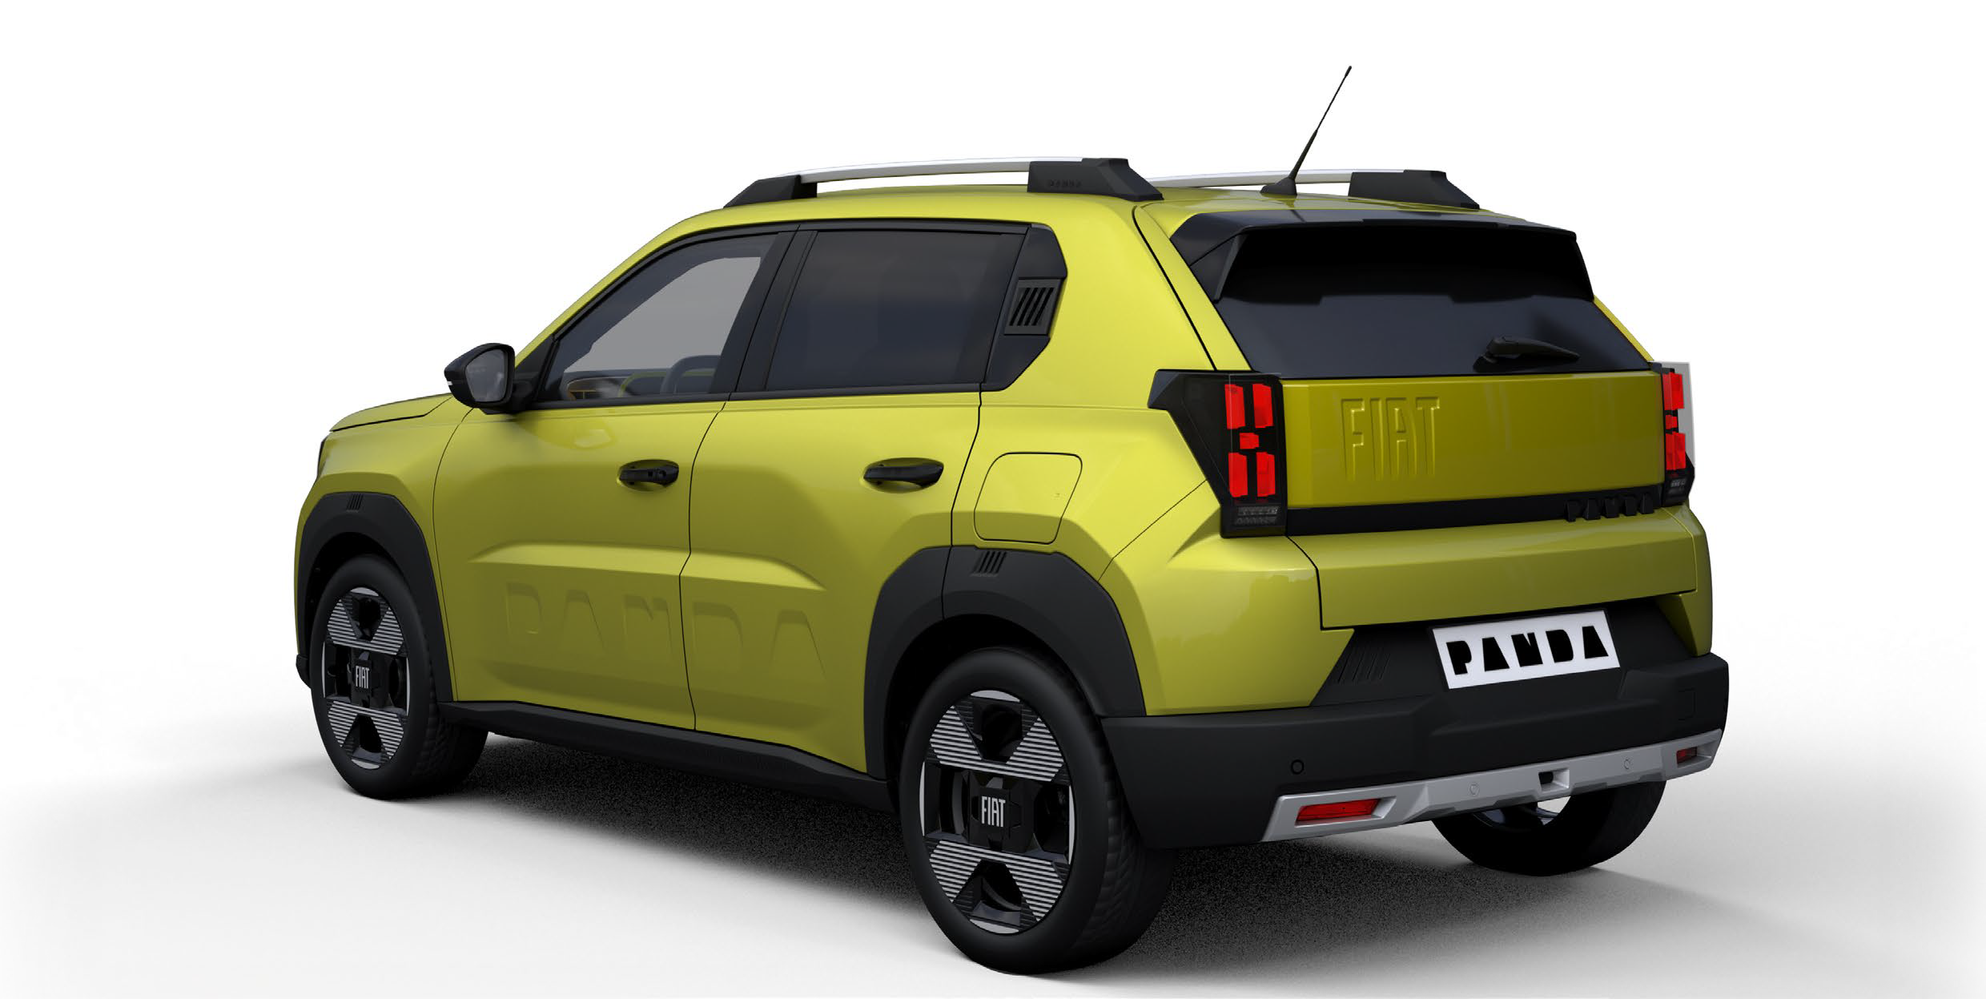
La Prima
Posteriore
PANDA È… ICONICA!
C
D
A
E
G
F
B
Lampada posteriore. Con Pix(LED) per alta visibilità.
Paraurti posteriore. Con piastra di protezione in metallo argento a diamante e logo a quattro strisce.
Vetri. Vetro per la privacy.
Logo del montante C. Un simpatico easter-egg, situato sul montante C, questo logo cambia tra la scritta Fiat e le vecchie 4 strisce, a seconda di dove lo guardi.
Logo posteriore Fiat. Anche sul posteriore torna il logo Fiat, impresso sul metallo.

Slide 14
PANDA È… ICONICA!
F. Scritta Panda posteriore. Una scritta Panda più piccola, modellata a pressione in nero opaco per adattarsi perfettamente alla chiusura del bagagliaio.
G. Porta di ricarica posteriore. La porta di ricarica posteriore è sempre presente per la ricarica AC e DC (veloce).
Gamma di colori
La Prima è disponibile in 7 diversi colori, seguendo la filosofia “No Grey”.
Metallizzato
Metallizzato
Metallizzato
Metallizzato
Metallizzato
Metallizzato

Slide 15
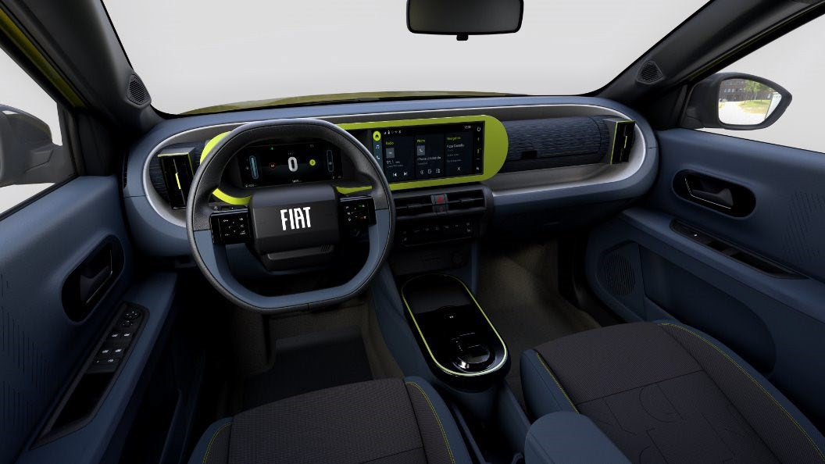
PANDA È… ICONICA!
Gli interni
Grande Panda ospita comodamente fino a 5 passeggeri, vanta un bagagliaio che è più grande della media, e offre ben 13 litri di spazio di stoccaggio nel cruscotto, incluso un sorprendente vano portaoggetti da 3 litri.
RED (TBC)
Frontale
E
C
A
B
D
G
F

Slide 16
PANDA È… ICONICA!
Cruscotto. Tessuto "Style" in nuovo bambù digitale, con vano portaoggetti superiore.
Bocchetta d'aria laterale. Forma pixel, venatura nera opaca con dettagli verniciati in nero lucido e giallo.
Telaio in policarbonato. Di colore giallo, la sua forma richiama l'iconica Pista 500 del Lingotto. La montatura è impreziosita da un Easter Egg: un dettaglio nascosto dei designer FIAT con una Panda in miniatura.
Quadro strumenti digitale da 10”.
Radio touchscreen da 10,25”. Include il mirroring wireless (Apple Carplay o Android Auto) e 6 altoparlanti.
Pila centrale. Granulato in nero opaco, con una lunetta che richiama l'iconica pista 500 del Lingotto include:
Luce di pericolo
Sistema di blocco/sblocco porte
Sbrinamento vetri anteriori e posteriori
AC Max on/off con controllo manual
AC on/off con controllo manuale
Sedili riscaldati sinistro/destro
Volante riscaldato
Parabrezza riscaldato

Slide 17
PANDA È… ICONICA!
G. Volante. Plastica di un solo colore
Controlli a sinistra:
Menu radio/impostazioni
Cruise Control
Limitatore di velocità
Aumenta/diminuisci la velocità
Controlli a destra:
Volume su/giù
Telefono
Riconoscimento vocale
Destinazione

Slide 18
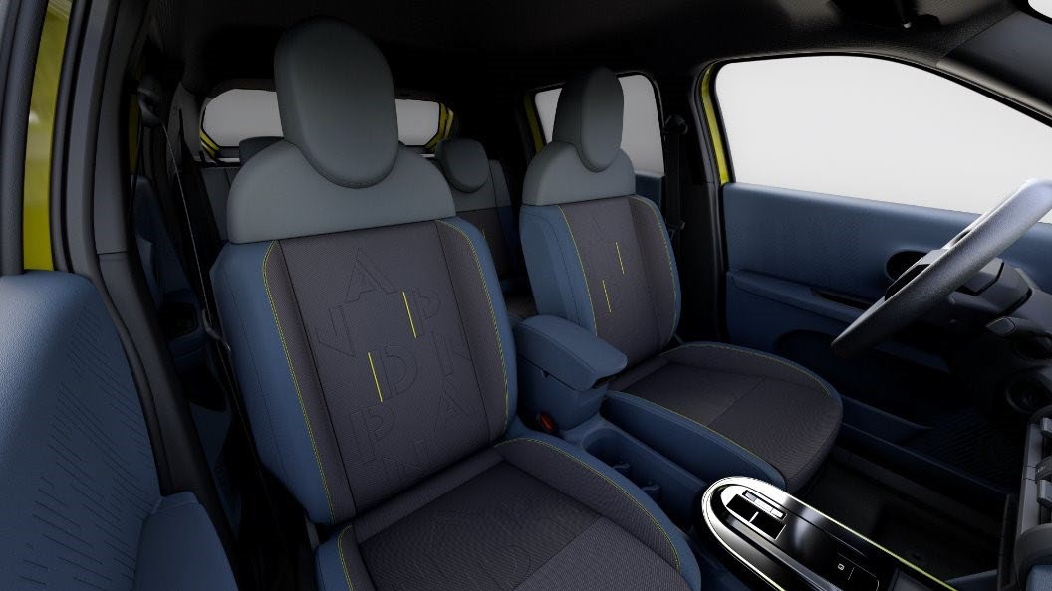
RED (TBC)
Posteriore
PANDA È… ICONICA!
D
C
B
A
Cornice del tunnel centrale. Granulato in blu Tasmania opaco.
Pannelli delle porte. Plastica granulata in blu Tasmania opaco. Sono realizzati con il 5% di materiali riciclati post-consumo, che vengono ottenuti dal materiale delle scatole del latte che solitamente vanno sprecate. Il pannello della porta presenta anche il logo Fiat.
Sedili anteriori. Tessuto "Style" con regolazione dell'altezza e poggiatesta integrato.
Sedili posteriori ripiegabili 40/60 con portatelefono sul poggiatesta.

Slide 19
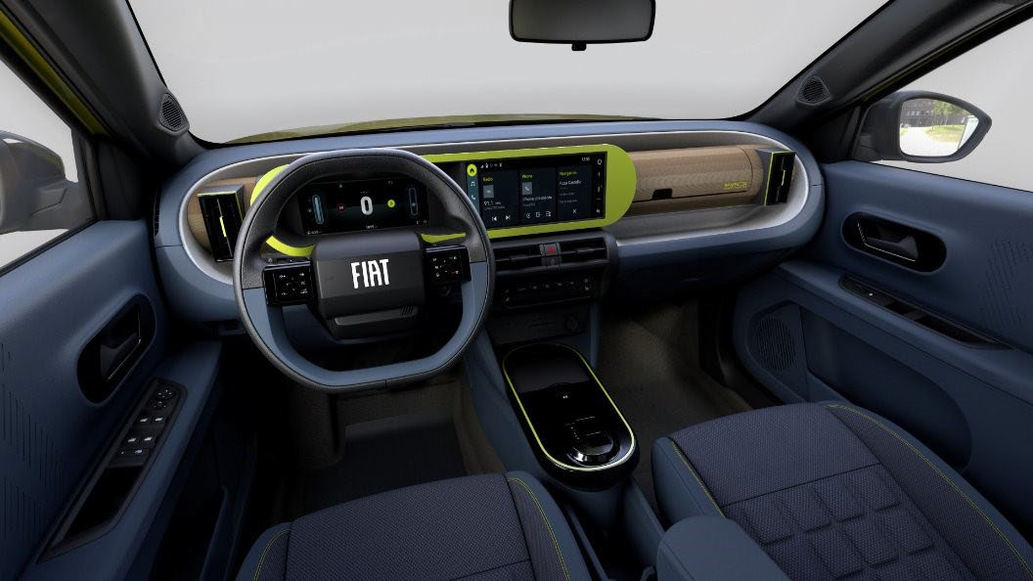
La Prima
Frontale
PANDA È… ICONICA!
E
C
A
B
D
H
F
G
Cruscotto. Avvolto in Bambox (tessuto di fibra di bambù), con vano portaoggetti superiore.
Bocchetta d'aria laterale. Forma del pixel, granulata in nero opaco con dettagli dipinti in nero lucido e giallo.

Slide 20
PANDA È… ICONICA!
Telaio in policarbonato. Di colore giallo, la sua forma richiama l'iconica pista Pista 500 del Lingotto. La montatura è impreziosita da un Easter Egg: un dettaglio nascosto dei designer FIAT con una Panda in miniatura.
Quadro strumenti digitale da 10«
Radio touchscreen da 10,25". Include il mirroring wireless (Apple Carplay o Android Auto), 6 altoparlanti e sistema di navigazione integrato.
Pila centrale. Granulato in nero opaco, con una lunetta che richiama l'iconica Pista 500 del Lingotto. Include:
Luce di pericolo
Sistema di blocco/sblocco delle porte
Sbrinamento vetri anteriori e posteriori
AC Max on/off con controllo automatico
AC on/off con controllo automatico
Sedili riscaldati sinistra/destra
Volante riscaldato
Parabrezza riscaldato
Caricabatterie per telefono senza fili

Slide 21
PANDA È… ICONICA!
H. Volante. Plastica di due colori, con tessuto "soft touch"
Controlli a sinistra:
Menu radio/impostazioni
Cruise Control
Limitatore di velocità
Aumenta/diminuisci la velocità
Controlli a destra:
Volume su/giù
Telefono
Riconoscimento vocale
Destinazione

Slide 22
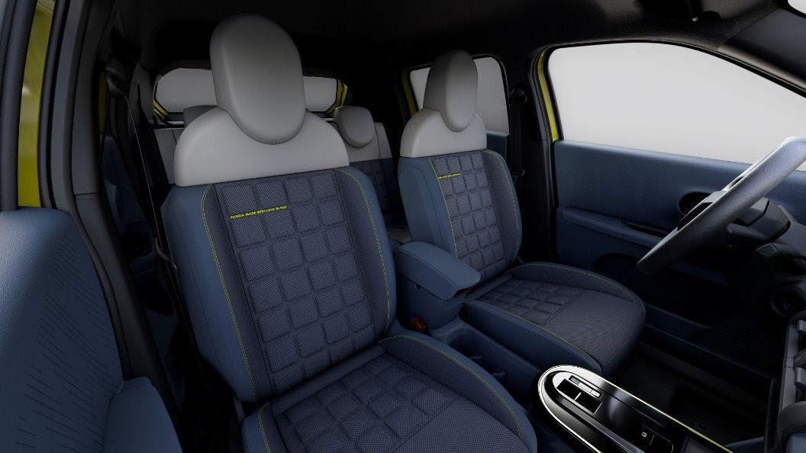
La Prima
Posteriore
PANDA È… ICONICA!
D
C
B
A
Cornice del tunnel centrale. Granulato in blu Tasmania opaco con bracciolo centrale rivestito in blu Tasmania.
Pannelli delle porte. Plastica granulata in blu Tasmania opaco con inserto in tessuto. Sono realizzati con il 5% di materiali riciclati post-consumo, che vengono ottenuti dal materiale delle scatole del latte che solitamente vanno sprecate. Il pannello della porta presenta anche il logo Fiat.

Slide 23
PANDA È… ICONICA!
C. Sedili anteriori. Tessuto specifico "Panda realizzato con amore in Fiat" con regolazione dell'altezza e poggiatesta integrato.
D. Sedili posteriori ripiegabili 40/60 con portatelefono sul poggiatesta.

Slide 24

PANDA È… INGEGNOSA!

Slide 25

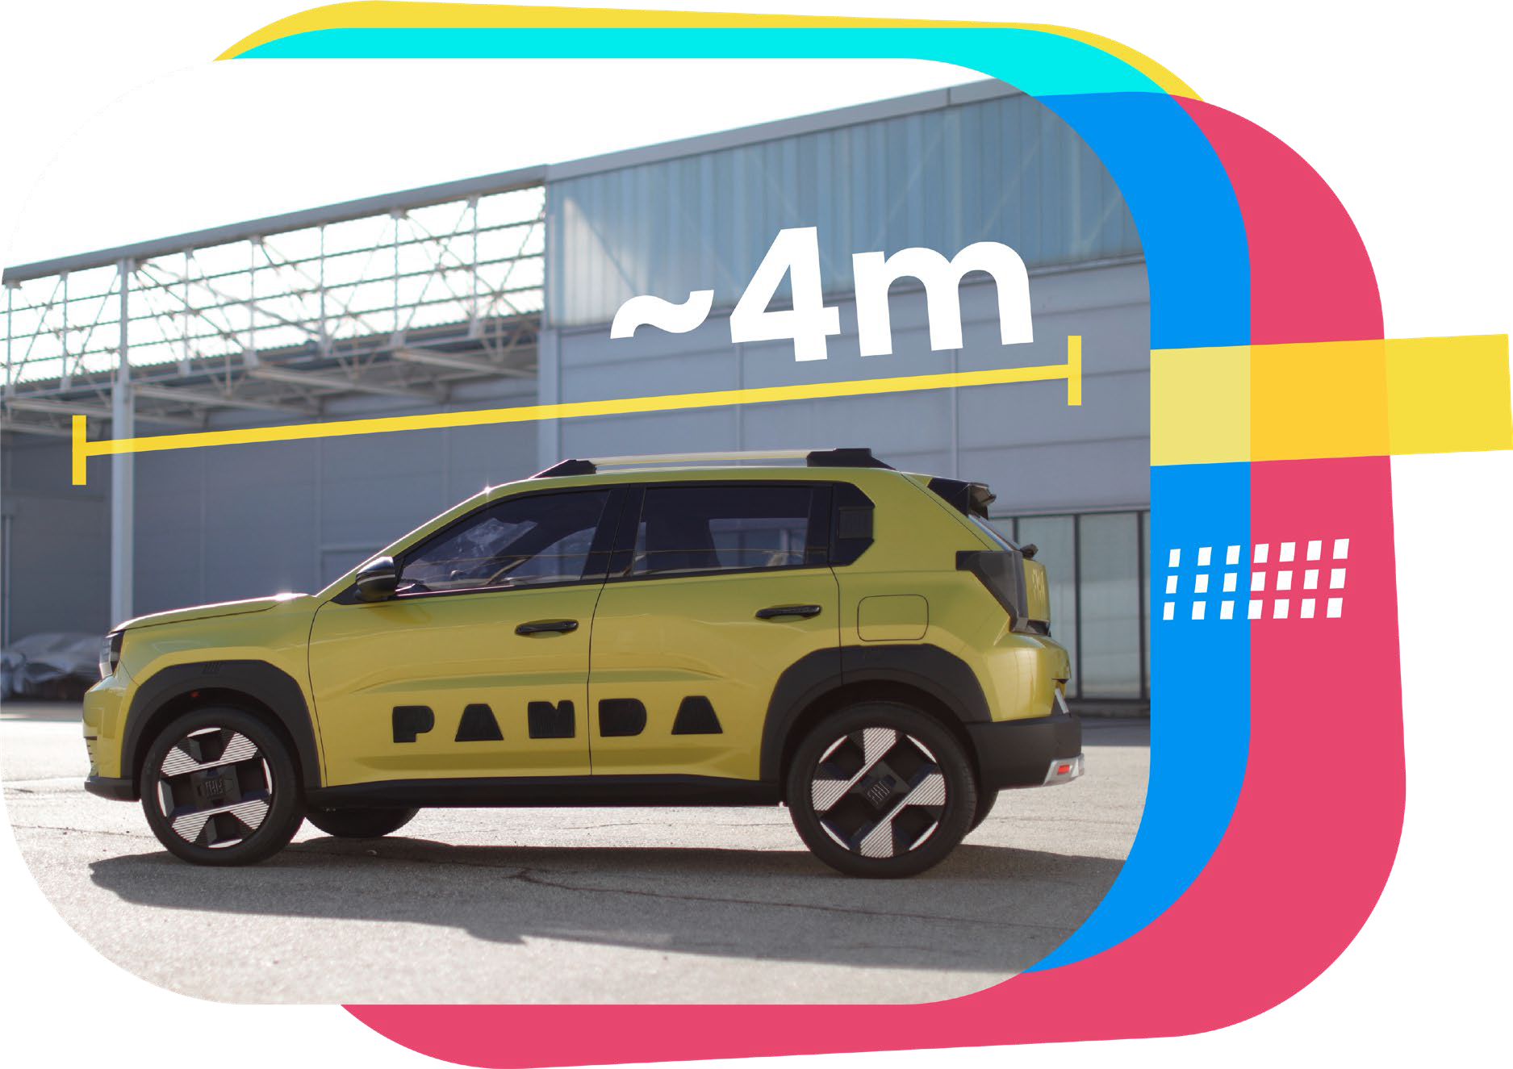
Grande Panda è… Ingegnosa!
PANDA È… INGEGNOSA!
Con le sue soluzioni intelligenti, Grande Panda è la compagnia perfetto per affrontare la giungla urbana quotidiana. Vediamo come lo fa!
Funzionalità in meno di 4 metri
Sapevi che la Fiat Grande Panda è cresciuta dai suoi 3,38 metri nel 1980 a 3,68 metri nell'ultimo modello sul mercato? E senti questa: Grande Panda si mantiene al di sotto dei 4 metri!

Slide 26
PANDA È… INGEGNOSA!
Questa crescita non è solo per divertimento. Il corpo si è rinforzato non solo per offrire ai passeggeri un viaggio più confortevole ma anche per inserire un numero sempre crescente di equipaggiamenti di sicurezza, dagli airbag agli ADAS.
Grande Panda sta seguendo questa tendenza, pur rimanendo fedele alle sue radici funzionali. Ha le dimensioni perfette per muoversi agilmente in città e un'intelligente rivisitazione dello spazio interno. Pensa solo - il nuovo cruscotto da solo vanta ben 13 litri di spazio di archiviazione!
Lo sapevi?
Con una lunghezza di quasi 4 metri, ci vorrebbero ben 10.018.750 Fiat Grande Panda per fare il giro completo della Terra (ovvero ben 40.075 chilometri)!
Una sorpresa che dà potere
Grande Panda è la prima auto a presentare un rivoluzionario cavo a spirale, una soluzione unica nel settore.
Il cavo a spirale ha uno slot dedicato sotto il cofano
Evita l'uso dello spazio del bagagliaio e la sporcizia dal suolo

Slide 27
PANDA È… INGEGNOSA!
Non collegare il veicolo da entrambi i lati!
Smetti di caricare prima di scollegare il cavo
Per motivi di sicurezza, gli sportelli di accesso alla porta di ricarica non si apriranno se le porte dell'auto sono chiuse. Inoltre, se uno sportello di accesso alla porta di ricarica non è correttamente chiuso, il sistema di monitoraggio elettrico impedirà al veicolo di muoversi, mostrando un messaggio di notifica sul cluster digitale e mantenendo l'auto in Modalità Parcheggio (P).
Per caricare:
Estrai il cavo: è facile da usare!
Collegalo alla stazione, assicurandoti che il LED diventi verde
Dopo la ricarica, ritira il cavo nel suo alloggiamento - la forma a spirale lo rende facile da riavvolgere
Il cavo a spirale:
Non collegare il veicolo da entrambi i lati!
Smetti di caricare prima di scollegare il cavo
Ha una lunghezza di 4,5 metri
Supporta la ricarica AC fino a 7 kW
È disponibile solo su modelli con un OBCM da 7 kW (On-Board Charging Module - Modulo di Ricarica a Bordo), insieme alla porta posteriore per la ricarica AC e la ricarica rapida DC a 100 kW.

Slide 28



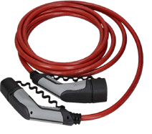
PANDA È… INGEGNOSA!
Opzioni di ricarica
 | MODO 2 | MODO 3 | MODO 4
OBCM 7 kW | AC Monofase 3 kW Porta di ricarica sul lato posteriore Cavo venduto post-vendita (MOPAR) | AC Monofase 7 kW Cavo a spirale o porta di ricarica sul lato posteriore Tempo di ricarica: 4h 15’ | DC 100 kW Porta di ricarica sul lato posteriore (cavo già presente sulla stazione di ricarica) Tempo di ricarica: 0h 26’
OBCM 11 kW | AC Monofase 3 kW Porta di ricarica sul lato posteriore Cavo venduto post-vendita (MOPAR) | AC Monofase 7 kW o AC Trifase 11 kW Porta di ricarica sul retro (7 kW) o Trifase standard (11 kW) Tempo di ricarica: 4h 15’ (7 kW) o 2h 53’ (11 kW) | DC 100 kW Porta di ricarica sul lato posteriore (cavo già presente sulla stazione di ricarica) Tempo di ricarica: 0h 26’

Slide 29
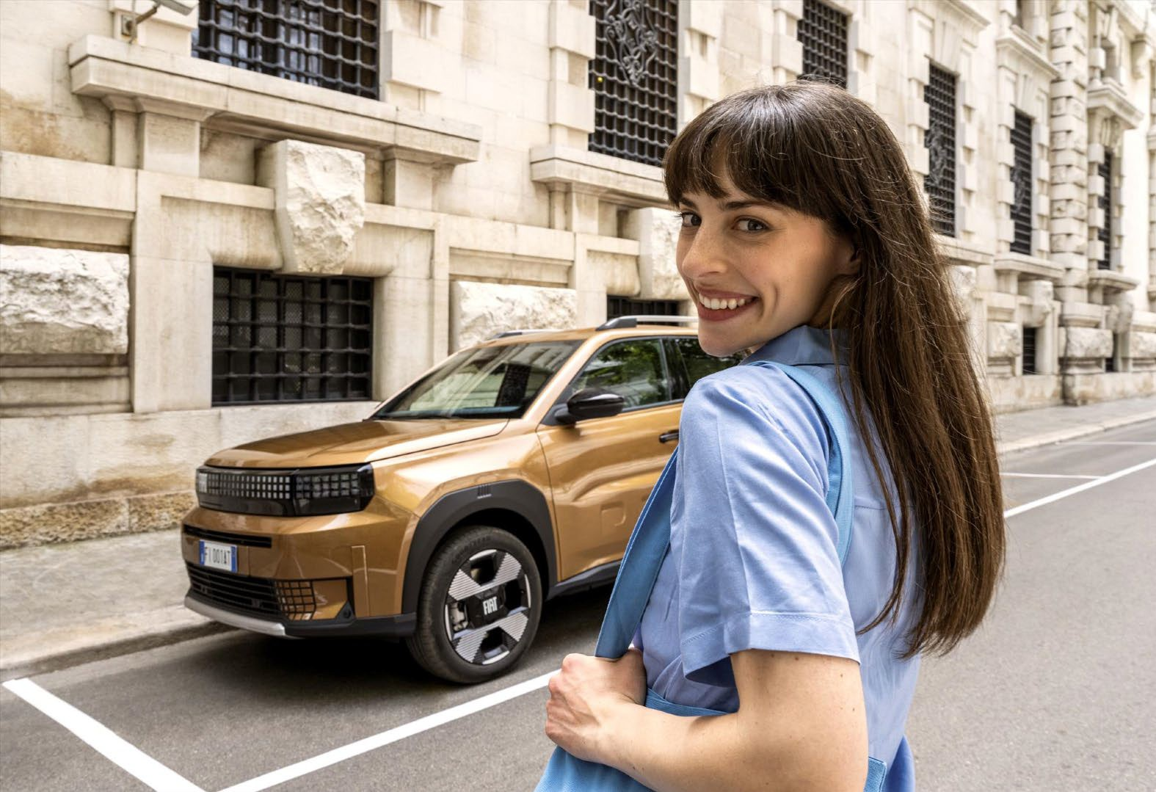
PANDA È… INGEGNOSA!
Prendila con calma!
La tecnologia della Grande Panda è essenziale, intuitiva e super facile da usare. Offre ai conducenti e ai passeggeri esattamente ciò di cui hanno bisogno: un'esperienza di guida più sicura grazie all'innovativo ADAS, e tutte le funzioni del tuo Smartphone a portata di mano con il Mirroring touchscreen wireless da 10,25".
I Servizi Connessi, in particolare, supportano i conducenti nella loro esperienza di e-mobility e nelle operazioni di ricarica con tre obiettivi principali:
Potenziamento della sicurezza
Semplificando la vita
Rendere il viaggio più piacevole
I Servizi Connessi, pre-attivati dal Concessionario attraverso il sistema link-e-entry e confermati dal Cliente tramite l'app My Fiat o il Portale Web del Cliente, possono rientrare nelle seguenti categorie:

Slide 30
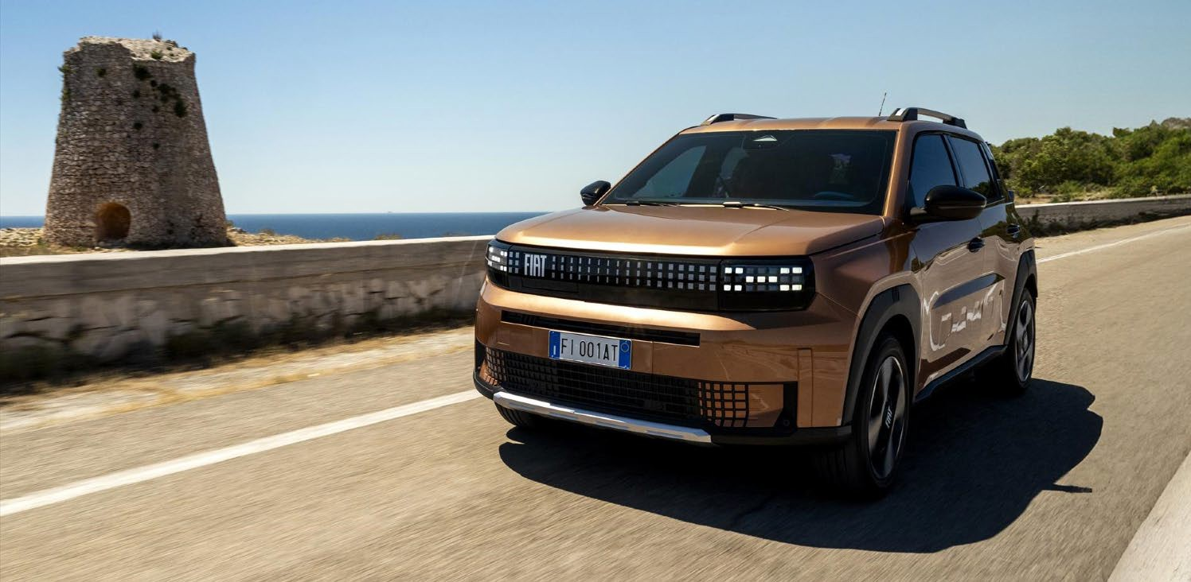
PANDA È… INGEGNOSA!
Connect One. Questi sono i servizi già disponibili sull'auto quando viene consegnata. Devono solo essere attivati dal cliente e durano per 10 anni.
Connect Plus. Questi sono servizi di prova offerti con l'auto e sono soggetti a rinnovo. Hanno bisogno di attivazione e durano tra 6 e 12 mesi.
Connect Premium. Questi sono servizi opzionali che possono essere acquistati dal Service Store del Brand.

Slide 31
PANDA È… INGEGNOSA!
The Connected Services
CONNECT ONE
Over the air: Possibilità di aggiornare il software del sistema di bordo da infotainment
Chiamata SOS/Aiuto: Consente di contattare i servizi pubblici di emergenza per assistenza medica
Assistenza stradale: Contatta il call center per ricevere assistenza per guasti meccanici
Rapporto sulla salute del veicolo: E-mail mensili o notifiche dell'app con informazioni sullo stato del veicolo
Assistenza clienti: Contatta il call center per domande o dubbi sul veicolo
CONNECT PLUS
Vehicle health alert: Allarmi inviati quasi in tempo reale a bordo tramite radio quando si verifica un guasto
Trova veicolo: Permette di visualizzare sullo smartphone, smartwatch o sito web la posizione del veicolo
e-Control: Controlla a distanza le funzionalità EV (carica ora, consulta lo stato di carica, monitora e programma la carica, pre-condizionamento)
Navigazione connessa: Trova il percorso ottimale con funzioni come meteo in tempo reale, traffico in tempo reale, autovelox in tempo reale e ricerca parcheggi
e-Routes: Utilizza i dati dei veicoli e delle stazioni di ricarica per supportare la pianificazione del viaggio.

Slide 32
PANDA È… INGEGNOSA!
L’ADAS
SICUREZZA ATTIVA
Assistenza al Mantenimento della Corsia
Freno di Sicurezza Attivo (AEB)
Cruise Control (controlli sul volante)
Limitatore di Velocità (controlli sul volante)
Blocco automatico delle porte durante la guida
Immobilizzatore (sistema elettronico antifurto)
Chiusura Centralizzata con pulsante di sicurezza
GUIDA ASSISTITA / AUTOMATIZZATA
Abbaglianti automatici
ALLERTA PERICOLO
Informazioni sul limite di velocità (SLI)
Allerta Attenzione Guidatore (con clacson monotono)
Allarme quando porta e bagagliaio sono aperti
ASSISTENZA AL PARCHEGGIO
Sensori di parcheggio posteriori
Sensori di parcheggio anteriori (non disponibili su Grande Panda RED (TBC))
Telecamera posteriore (linee griglia statiche. Non disponibile su Grande Panda RED (TBC))

Slide 33

PANDA È … INCLUSIVA!

Slide 34


Grande Panda è... Inclusiva!
PANDA È… INCLUSIVA!
Coinvolgente e aperta a tutti, la Nuova Fiat Grande Panda adotta un approccio pratico a un modo più sostenibile di muoversi. Scopriamo il motivo per cui.
Materiali significativi
Cosa succede con 140 cartoni di latte
in Grande Panda?
Facile! Le rifiniture interne in plastica della Grande Panda stanno diventando eco-cool con il 5% di Tetrapack riciclato post-consumo. Piuttosto pandastico, giusto?
Una transizione senza sforzo a BEV
Con 9,5 milioni di vendite, le BEV hanno caricato il mercato con un aumento del 24% nel 2023 rispetto all'anno precedente. Ma, secondo i dati di EV-Volumes, la quota di mercato non ha raggiunto le previsioni.
Perché, chiedi? Una miscela di motivi: ansia di autonomia, disponibilità di ricarica e il grande problema — i prezzi.

Slide 35
PANDA È… INCLUSIVA!
In Europa, solo il 17% di BEV venduti proviene dai segmenti più economici; il resto sono modelli grandi o di lusso. Grande Panda, con le sue caratteristiche e la sua atmosfera divertente e inclusiva, fa una transizione all'elettrico senza sforzo. Come una vera auto aperta a tutti.
L'offerta del motore
VERSIONE MILD HYBRID
Il motore MHEV 48V è un 3 cilindri, 12 valvole benzina potente con una catena di distribuzione senza manutenzione. È dotato di un sistema di iniezione ad alta pressione (350 Bar) che ottimizza la combustione, riducendo sia il consumo di carburante che le emissioni. Ha anche un turbocompressore a geometria variabile.
Potenza massima di 74 kW (100 cv)
Coppia di 205 Nm
Funzionalità elettriche avanzate come e-Creeping, e-Launch,
e-Queueing, e e-Parking per un'esperienza di guida più fluida.
Il motore è abbinato a una trasmissione elettrificata a doppia frizione a 6 velocità che integra un motore elettrico da 20 kW.

Slide 36

PANDA È… INCLUSIVA!
VERSIONE BEV
Motore elettrico sincrono a 3 fasi con magneti permanenti
Potenza massima di 83 kW (113 cv) a 9.000 giri/min
44 kWh batteria al fosfato di ferro litio (LFP)
Coppia massima di 122 Nm
La versione BEV viene fornita con la funzione Comfort Daily, che puoi attivare premendo il pulsante C sull'e-toggle (quando è acceso, sul quadro strumenti compare la lettera C). Questa caratteristica:
Riduce la frenata rigenerativa
Ti offre un viaggio più fluido che sembra più come guidare un tradizionale veicolo ICE
Si azzera ogni volta che avvii l'auto, così ottieni la massima ricarica rigenerativa
Lo sapevi?
L'autonomia di 320 Km della versione BEV del Grande Panda le consente, con una singola carica, di coprire l'intera distanza che separa Londra da Leeds (circa 314 Km).

Slide 37

IL POSIZIONAMENTO DI MARKETING

Slide 38



Il posizionamento di marketing
IL POSIZIONAMENTO DI MARKETING
Che spettacolo! Ma come farà il debutto nel mercato la Nuova Fiat Grande Panda? Cosa rende la sua offerta così unica? Diamo un'occhiata insieme!
Economica ma Cool
La nuova Panda ha un'atmosfera come nessun'altra: è originale oggi come lo era in passato, sfoggiando un design eccezionale con una grande funzionalità nello spazio e nelle caratteristiche. È il mezzo preferito per coloro che vogliono mostrare al massimo la loro personalità unica.
La nuova Panda è completamente elettrica, ecologica e, soprattutto, inclusiva.
Questa caratteristica, insieme al suo status iconico, lo rende il BEV più accessibile, la porta d'accesso ideale a una nuova era di mobilità sostenibile.
Radicata in un orgoglioso patrimonio, la nuova Panda guarda al futuro carica della passione di un brand che è ottimista, autentico, e oh - così italiano.

Slide 39

IL POSIZIONAMENTO DI MARKETING
Il pubblico di riferimento
La nuova Grande Panda punta su giovani coppie e famiglie cittadine, coloro che vogliono impegnarsi in cause sociali e ambientali ma non sono disposti a pagare di più per questo.
Sposati o coppie conviventi – 40 anni
1 o 2 bambini – fino a 16 anni
Residenti urbani
Reddito medio-alto
Dinamici e motivati, sono perfettamente in grado di bilanciare lavoro, figli e vita sociale
Il loro Brand dovrebbe essere intelligente, impegnato socialmente e ambientalmente
La loro auto è essenziale per il loro tempo libero, unendo estetica e funzionalità intelligente
Interessi: tecnologia, cibo e cucina, viaggi, sport, attività all'aperto, musica e eventi dal vivo

Slide 40

ARRIVEDERCI AL PROSSIMO EPISODIO

Slide 41




ARRIVEDERCI AL PROSSIMO EPISODIO
Grande Panda è... Iconica!
Restyling della leggendaria Fiat Panda del 1980
Design LED unico
Cruscotto realizzato con tessuto di fibra di bambù
Quadro strumenti ispirato alla Pista 500 Fiat del Lingotto
Grande Panda è... Ingegnosa!
Meno di 4 metri di lunghezza
Cavo di ricarica a spirale retrattile (fino a 7 kW di carica AC)
Tecnologia semplice (touchscreen wireless da 10.25", Servizi Connessi e principali ADAS)
Accessori che non ti aspetteresti!
Grande Panda è... Inclusiva!
Rivestimenti interni realizzati con il 5% di Tetrapack riciclato post-consumo
Transizione senza sforzo a BEV
Completamente elettrico (Autonomia 320 Km, Batteria 44 kWh, Potenza del motore 83 kW)
41

Slide 42


